Slide 1





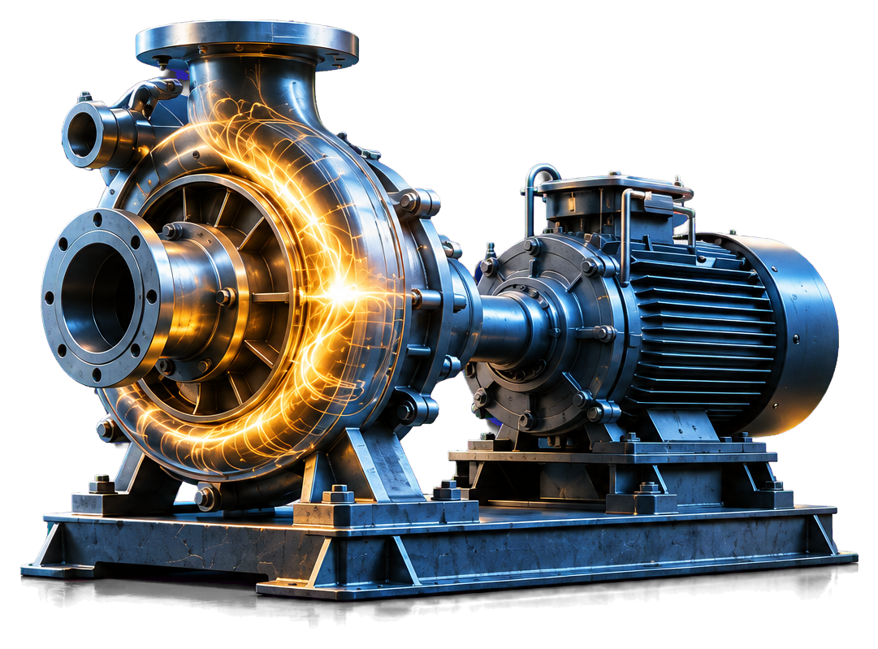


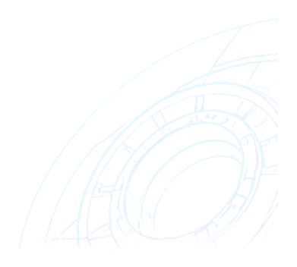

我的全部家当
盘点 · 真实是唯一的策略
课题组经历
入学即加入洪顺军老师离心泵课题组，目前三个月。
1
这是我唯一的科研起点，也是今天七分钟里唯一可以讲的事。
段
2
刚学会的软件
SolidWorks 三维建模、Fluent 流场仿真——
个
如实定位：入门。能独立走通基础流程，谈不上熟练。
0
张
奖状
一张也没有。所以接下来的每一句话，我只讲真事——
真事经得起追问。
“
寒酸的好处
是不能吹——零就是零，往上盖的每一块砖都有日期。
”

Slide 2








为什么偏偏是泵
新疆的农田，大多不在河边
地下水埋深 · 南疆典型
1
绿洲农业散布在沙漠边缘，河与渠的水位够不着每一块田。
100
水在地下一百米，谁把它送上来
m
2
机井与提水系统是南疆灌溉的命脉之一，而泵是这条命脉的心脏。
水在黑里待着，不会自己爬上来。
守住泵，就守住了用水的第一道关
把它请上来的，是泵。
3
地下水正是我所在课题组攻关的方向——这不是巧合，
是我选择它的理由。
课题组攻关方向：浅层地下水智能探测
泵一响，田才绿。
——
我愿意守在这个关口上。

Slide 3





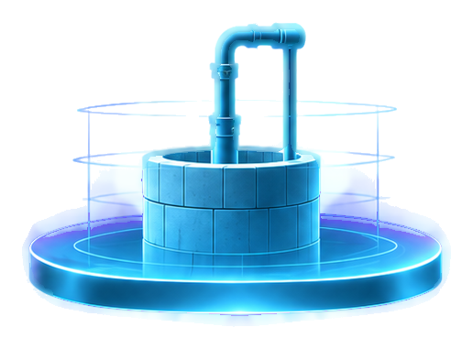






我的认知地图：
泵
→
井
→
渠
→
河
定位 · 把自己钉在地图上
从一台设备，到一块田，到一条渠，
泵
井
渠
河
再到一条河——这是我理解智慧水利
的四层地图。我真正碰过的只有一层。
提水设备
机井提水
输配水
流域调度
其余三层，我只在课堂和文献里见过。
承认这个，不丢人。
把自己钉在地图上，才知道下一步往哪儿走。
我在这里
这张地图也决定了我的补课顺序——
认知中
认知中
认知中
已动手
后面的每一页，都从它长出来。
金色：
已动手的层级 ·
灰蓝：
尚在认知阶段的层级

